Slide 1
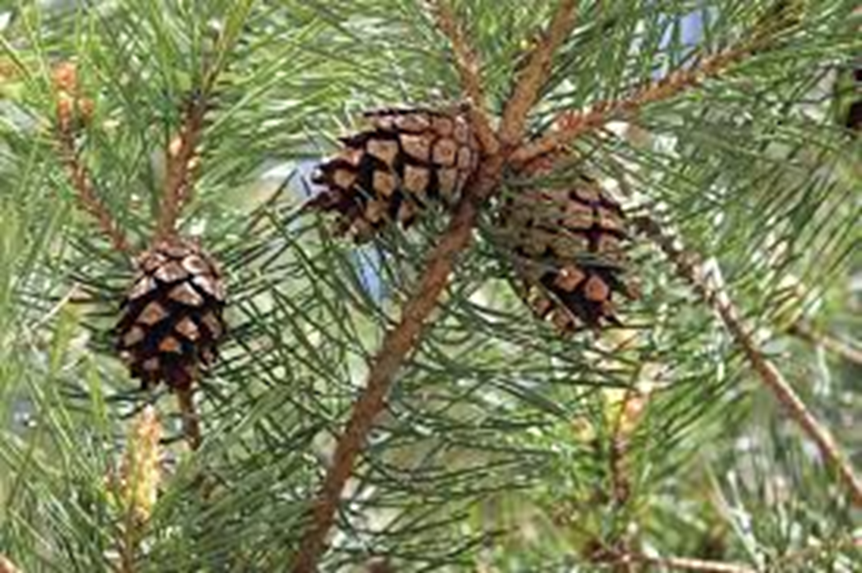
ČEŠER
OŠ SIDE KOŠUTIĆ RADOBOJ
SAT INFORMATIKE
IZRADIO: ROKO ROCA , 8.b
22. 3. 2022.

Slide 2
Sadržaj prezentacije
Golosjemenjače
Četinjače
Što je ČEŠER?
Muški češer
Ženski češer
Oprašivanje i oplodnja
Raspoznavanje golosjemenjača

Slide 3
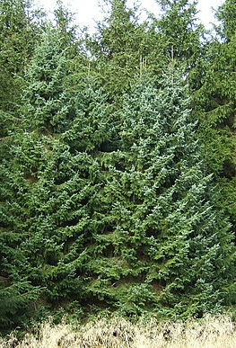
Golosjemenjače
biljke prilagođene životu na kopnu
prevladale Zemljom u paleozoiku
razvile se od papratnjača
poznato oko 800 vrsta
dijele se na 2 skupine:
četinjače
perastolisnate sjemenjače

Slide 4
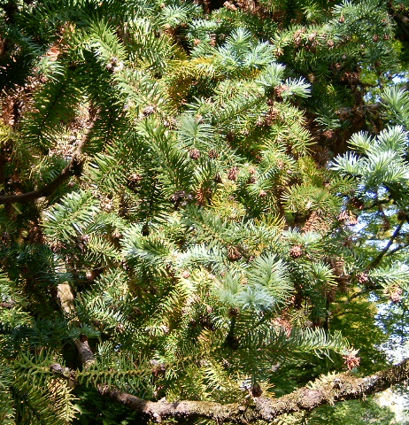
Četinjače
jedna od skupina golosjemenjača
obuhvaćaju 630 suvremenih vrsta
listovi:
u obliku kratkih ili dugačkih iglica - tisa
u obliku ljuskica - čempres
rastu kao šumsko drveće – neke vrste oblik grmlja
prevladavaju na sjevernoj polutki – Skandinavija, Rusija, Kanada
OBIČNI ČEMPRES

Slide 5
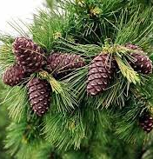
Što je ČEŠER?
kratak izdanak četinjača
nosi reproduktivne organe
jednospolni – postoji muški i ženski češer
najčešće češeri oba spola na jednoj biljci – jednodomne četinjače
rjeđe jedan tip češera na stablu – dvodomne četinjače
sadrže spolne organe

Slide 6
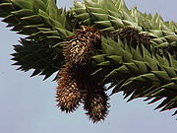
Muški češer
čine ga prašnički listovi skupljeni u rese
svaki prašnički list – 2 peludnice s peludnim zrncima
svako peludno zrnce - 2 nepokretne spolne stanice

Slide 7
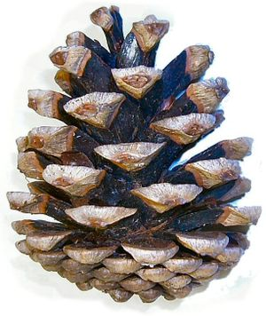
Ženski češer
čine ga plodni listovi
svaki list – 2 sjemena zametka sa ženskom spolnom stanicom
SJEMENI ZAMECI leže otvoreno na plodnim listovima

Slide 8
Oprašivanje i oplodnja
vjetar raznosi lagana zrnca peluda
zrnca peluda dospiju do sjemenih zametaka ženskog češera - OPRAŠIVANJE
slijedi OPLODNJA – iz oplođene jajne stanice nastaje KLICA – zametak nove biljke
iz sjemenih zametaka na svakom plodnom listu 2 sjemenke
zeleni plodni listovi odrvene i rašire
ČEŠER (plod) – čine listovi sa sjemenkama – zreli okrenut prema dolje
sjemenke ispadaju i raznosi ih vjetar

Slide 9
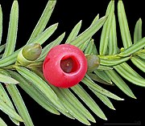
Raspoznavanje golosjemenjača
po obliku i položaju češera
JELA – češeri stoje uspravno na granama
SMREKA – češeri vise na granama
ČEMPRESI – imaju okruglaste češere
BOROVICE – čempresi su plave bobe
TISA – ne stvara češere – sjemenke zaštićene crvenim ovojem
ČEŠER TISE

Slide 10
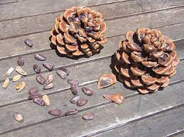
HVALA NA PAŽNJI!

Slide 11
Literatura:
https://hr.wikipedia.org
knjiga: „Biologija 8” udžbenik biologije u osmom razredu osnovne škole; Damir Bendelja, Žaklin Lukša, Emica Orešković, Monika Pavić, Nataša Pongrac, Renata Roščak; ŠKOLSKA KNJIGA, d.d., Zagreb, 2020.

